Slide 1
哈尔滨工程大学理学院
矩阵论教学团队
Department of Mathematics, College of Sciences

Slide 2




课 程 要 求
作业要求
书后要求的习题,主动自觉做,抽查和不定时收取
使用教材
《 矩阵论教程》国防工业出版社 2012
其他辅导类参考书（自选）
矩阵论网站
http://matrix.hrbeu.edu.cn/

Slide 3

第二章 内积空间与赋范线性空间
1
内积空间
2
标准正交基与向量的正交化
3
正交子空间
4
向量范数
矩阵范数
5
授课预计
(10学时)
6
向量范数与矩阵范数的相容性

Slide 4

教 学 内 容 和 基 本 要 求
1，熟练掌握内积的计算方法，知道度量矩阵及其基本性质，
理解内积空间的概念；
2, 理解内积空间的标准正交基，会用施密特正交化方法构
造标准正交基；
3, 理解正交子空间及其正交补的概念；

Slide 5
教 学 内 容 和 基 本 要 求
4, 理解向量范数的概念；理解矩阵范数的概念，掌握算
子范数，会求常用的算子范数，并掌握矩阵范数与向量范数
的相容性；
5, 理解谱半径的概念，掌握谱半径的相关性质；
重点： 施密特正交化方法；正交子空间及其正交补；
算子范数；相容性
难点： 正交基及子空间的正交关系，算子范数及其与
向量范数的相容性

Slide 6


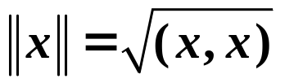
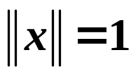
§2.2
标准正交基与向量的正交化
由于向量与其自身的内积满足 ，故可以
利用它定义向量的模（或范数），并将向量间的夹
角、正交等概念推广到一般的内积空间。
2.2.1 向量的度量性质
定义1
设V是酉(欧氏)空间，x∈V，称 为x
的长度(范数，模)。
，则称x为单位向量。

Slide 7
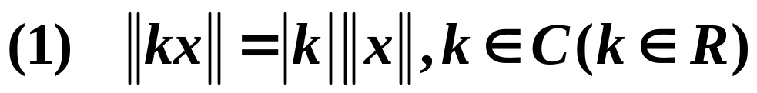

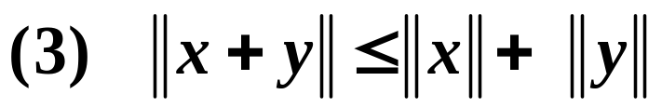
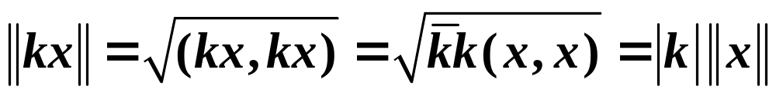

定理1
设(x,y)是酉(欧氏)空间V的内积，则
Cauchy-Schwarz不等式
证明： 不妨设V为酉空间。
（1）
（2）
不妨设

Slide 8
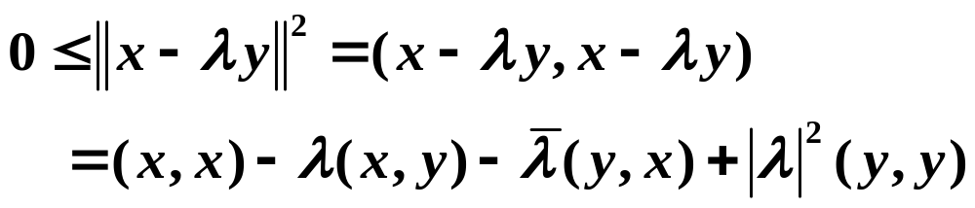
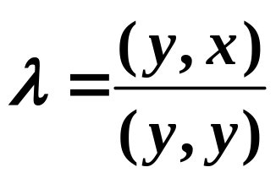
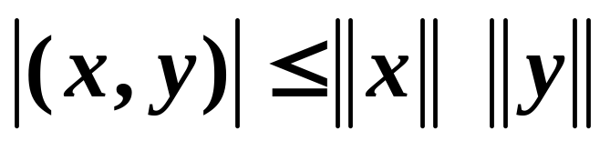
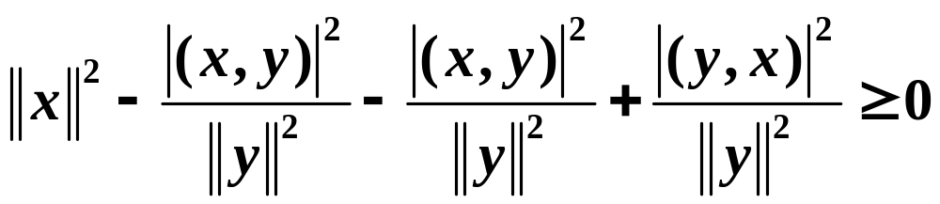
（2）
不妨设
取

Slide 9
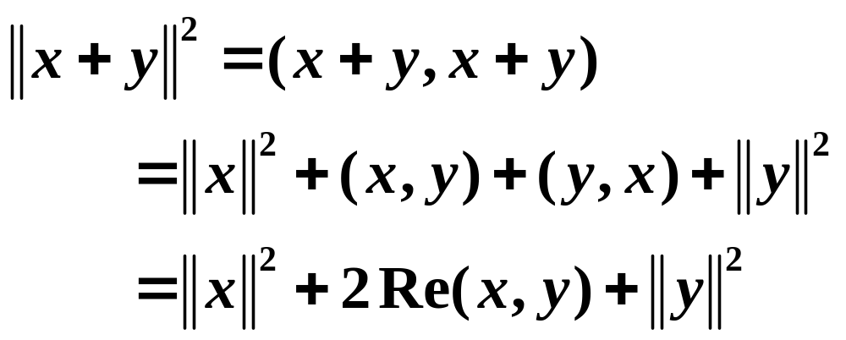
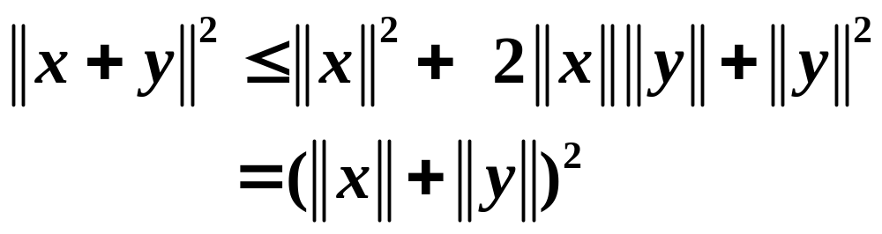
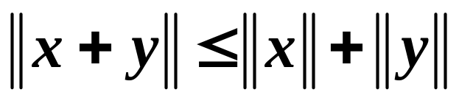
（3）
由Cauchy-Schwarz不等式
即

Slide 10

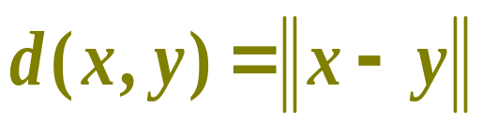
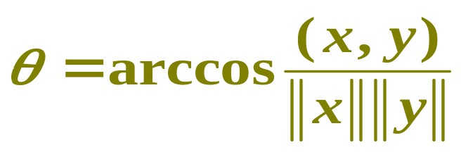
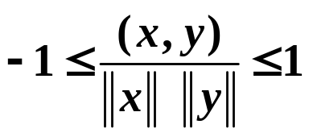
因此利用内积、范数及其性质可以定义
定义x的长度为:
范数
性质
定义x与y的距离为:
定义x, y的夹角θ的余弦为:
Cauchy-Schwarz不等式知
当( x, y) = 0时, 称x与y正交,记x⊥y.

Slide 11

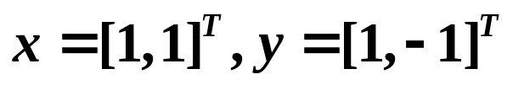
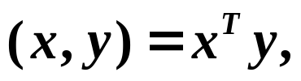

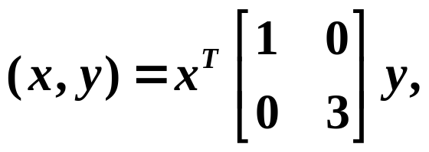

应该注意的是 ：
在同一个线性空间中，如果定义了两个不同
的内积，得到两个不同的内积空间，则向量在这
两个内积空间的正交性不一定相同。
例 1 在 中，
定义
则
即x与y正交；
定义
则
即x与y不正交。

Slide 12
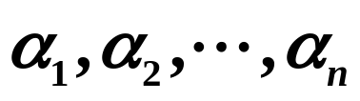
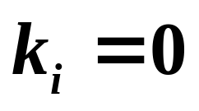
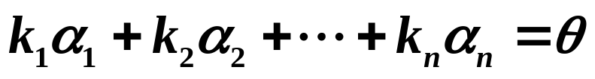
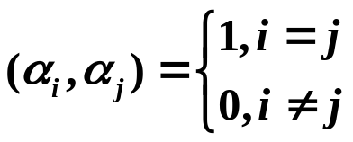
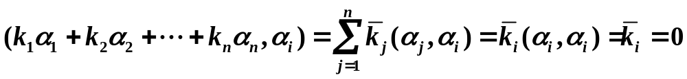
定义2
设V是酉(欧氏)空间,
是V中非零向量组，如果 两两正交，
则称 是正交向量组。
若 是正交向量组，且它们都是单位向量，则称其为标准正交向量组。
定理2 正交向量组是线性无关向量组 。
证明：设 是正交向量组。令

Slide 13

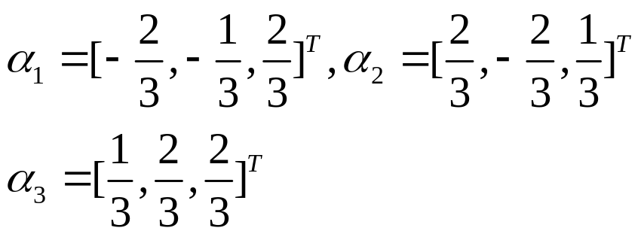
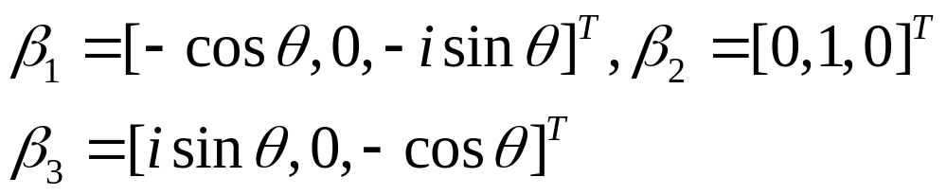
例2 在 中向量组
都是标准正交向量组

Slide 14
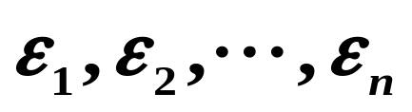
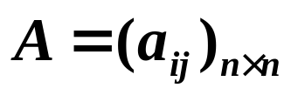
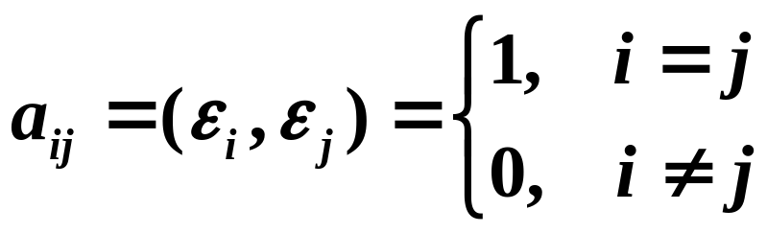
2.2.2 标准正交基
定义3
设 是酉(欧氏)空间的基底，且是
则称 是空间的标准正交基。
定理3 内积在标准正交基下的矩阵为单位阵。
证明：
是空间的标准正交基，内积在该组
基下的矩阵为
故，A=E。

Slide 15
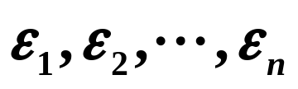
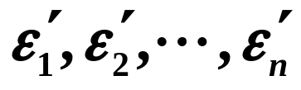
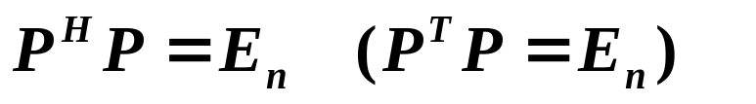
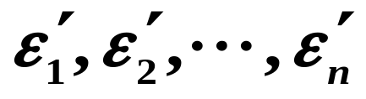

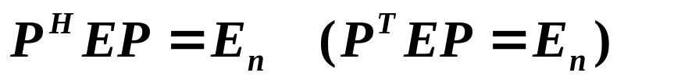
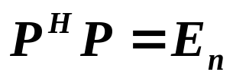
定理4 设V是酉(欧氏)空间，P是从标准正交基
到标准正交基
的过渡矩阵，则
证明：
内积在标准正交基 与
下的矩阵都是 。
又由第一节定理3知内积在不同基
下的度量矩阵是合同的。所以有
即
注：通常称满足 的矩阵为酉矩阵。

Slide 16



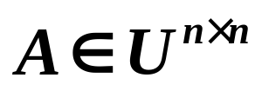


定义4
设 为一个 阶复矩阵，如果其满足
则称 是酉矩阵，一般记为
特别地， 设 为一个 阶实矩阵，如果其满足
则称 是正交矩阵，一般记为

Slide 17
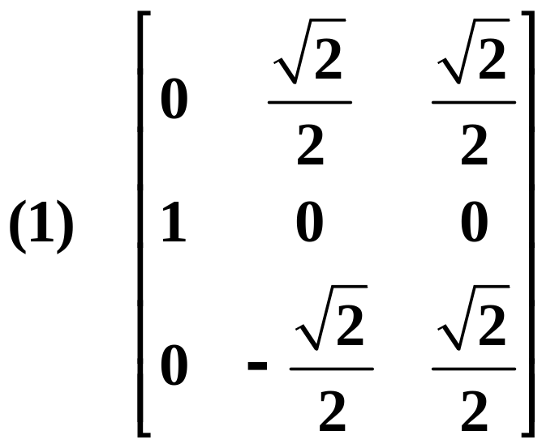
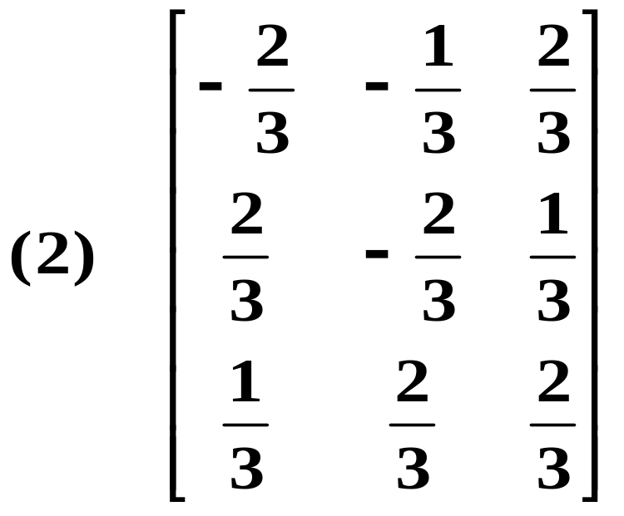
例3.
是一个正交矩阵
是一个正交矩阵

Slide 18
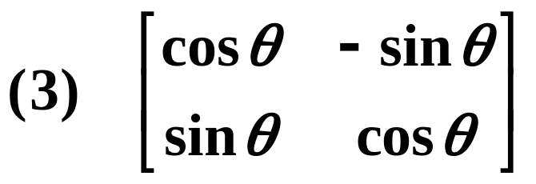
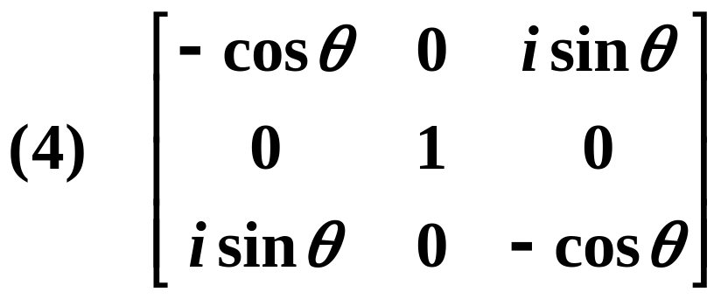
是一个正交矩阵
是一个酉矩阵

Slide 19
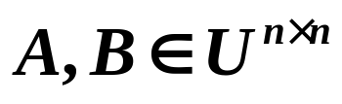
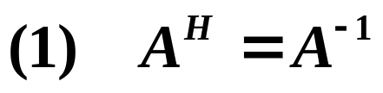
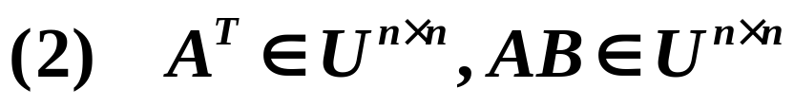
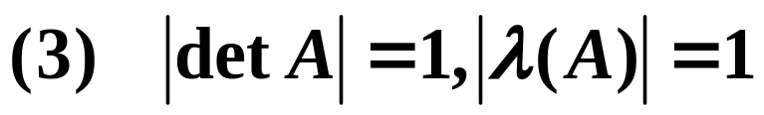

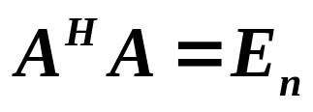
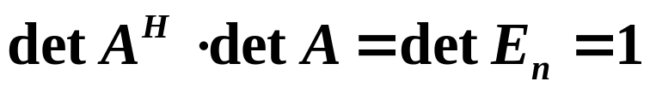
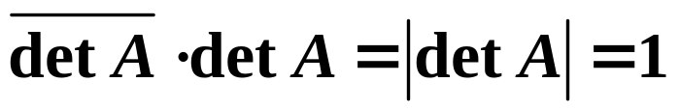




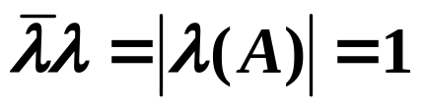
定理5 设 ，则
，其中 是A的特征值
(4) A，A^{T}和A^{H}的列分别构成C^{n}的标准正交基
证明(3)：
设 是 的特征值,则存在 ，使得

Slide 20
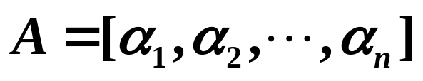

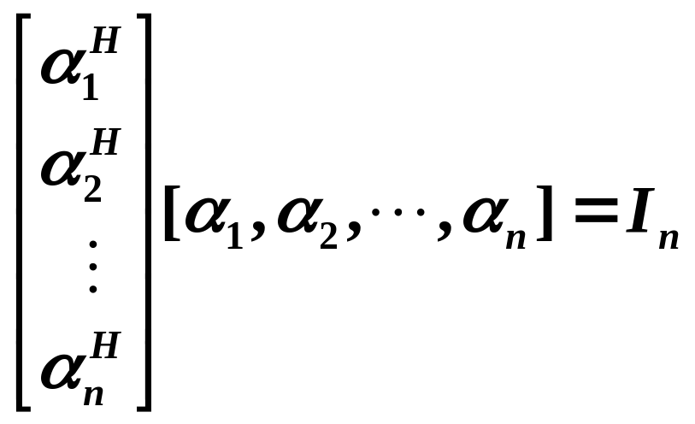

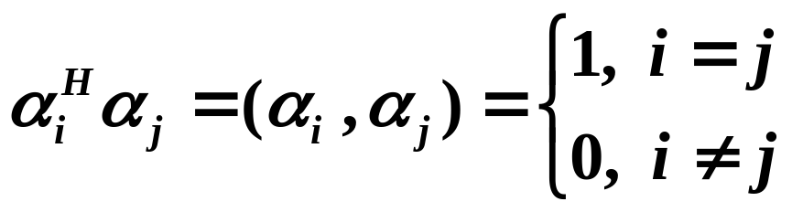
证明(4)：
设 ,由 知:
所以,

Slide 21





2.2.3 向量的正交化
Schmidt正交化过程
定理6 设 欧氏(酉)空间 的线性无关
组,则在 中存在正交向量组 ,且
其中: 为单位上三角阵.
单位上三角阵：对角线元素都是1的上三角阵。
C_{n}^{n×n} 秩为n的矩阵全体。

Slide 22







证明： Schmidt正交化过程:
先把线性无关的向量组
化成正交向量组

Slide 23






不难证明: 是V中正交向量组

Slide 24






(推论)设 欧氏(酉)空间 的线性无关
组,则在 中存在标准正交向量组 ,且
其中: 为正线上三角阵.
正线上三角阵：对角线元素都是正数的上三角阵。
证明
令
是V中标准正交向量组。
正线上三角阵

Slide 25







(推论2)设 欧氏(酉)空间 的标准正交向量
组,则 可以扩充成中的一组标准正交基。
证明：令
则
时，
就是标准正交基。
时，
可以扩充为V中的一组基。
标准正交化
这就是V中的一组标准正交基

Slide 26







例4. 把
变成单位正交的向量组.
解答：令
正交化

Slide 27









再单位化
即为所求．

Slide 28







例5. 在 中定义内积为
求 的一组标准正交基．
解答: 取 一组基
下面将这组基单位正交化：
正交化

Slide 29






正交化的结果是

Slide 30










单位化
于是得 的标准正交基

Slide 31


Bye
Good

